Slide 1
Англосаксы
Выполнил: Асылбек уулу Бакыт
Студент группы ИСП-207

Slide 2
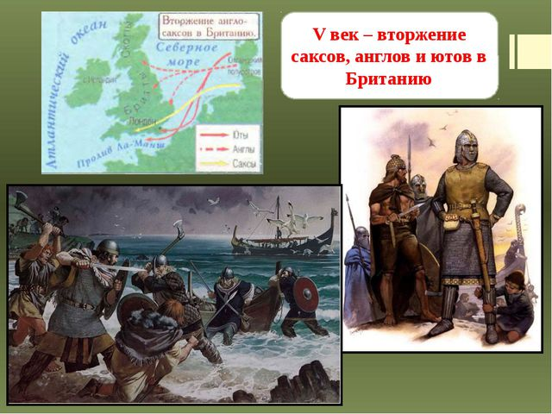
Англосаксы – древнегерманские племена англов и саксов, к которым присоединились юты, мигрировавшие в V–VI веках с Кимбрийского полуострова и его окрестностей в Англию. Они являлись частью великой саксонской конфедерации, распростёршейся от Эльбы до Рейна. Враждебность этого огромного народа длительное время беспокоила западные районы Европы. Когда же германские народы захватили наиболее значимые провинции Рима, англосаксы вторглись в Британию вскоре после того, как её оставили римляне.

Slide 3
Англосаксонское завоевание Британии являлось длительным и сложным процессом, продолжалось свыше180 лет и закончилось, в основном, в начале V века. Война между бриттами и англосаксами в V веке была борьбой между римской империей и варварами, которые завоевывали её.
Однако в VI веке характер противостояния преобразовался в схватки между самостоятельными бриттскими королевствами и такими же королевствами англосаксов, появившимися вследствие распада постримской Британии на многочисленные удельные независимые государства, в которых англосаксонские захватчики основали свои собственные королевства.
В процессе завоевания англосаксы истребили большое количество кельтского населения. Часть кельтов была вытеснена из Британии на континент, а часть превращена в рабов и зависимых людей, обязанных платить завоевателям дань.
Война между бриттами и англосаксами в V веке была борьбой между Римской империей и варварами, которые завоёвывали её. Однако в VI веке характер противостояния преобразовался в схватки между самостоятельными бриттскими королевствами и такими же королевствами англосаксов, появившимися вследствие распада постримской Британии на многочисленные удельные независимые государства, в которых англосаксонские захватчики основали свои собственные королевства.

Slide 4
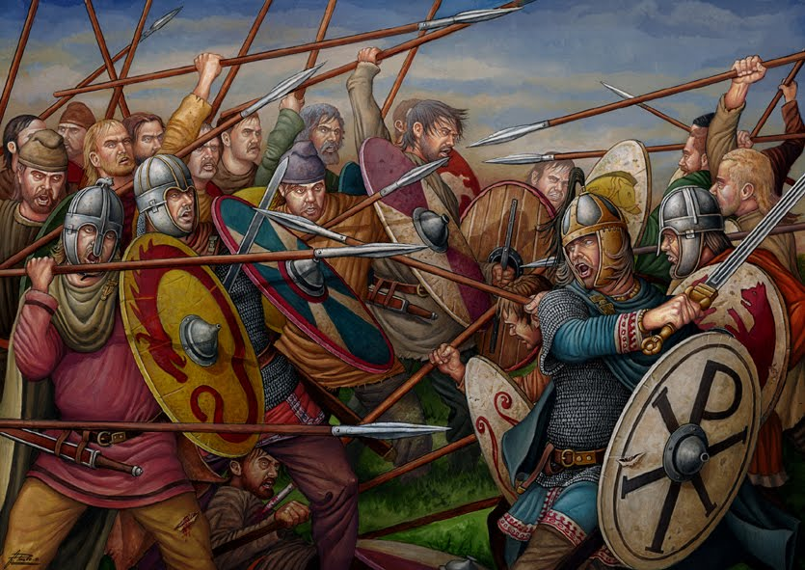

Slide 5
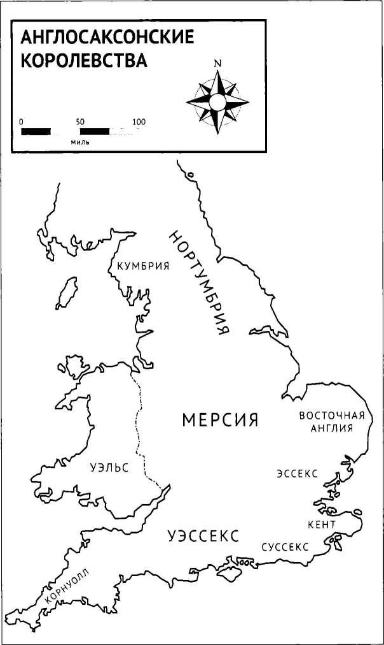




Англия c VI по IX века была поделена на семь основных королевств (англосаксонская Гептархия). Это были королевства: южных саксов — Суссекс, западных саксов — Уэссекс, восточных саксов — Эссекс, ютов — Кент, восточных англов — Восточная Англия, западных англов — Мерсия, северных англов — Нортумбрия.

Slide 6
Список литературы
https://infourok.ru/konspekt-uroka-istorii-tema-korolevstva-anglosaksoncev-3601050.html[Ссылка]Конспект урока истории. Тема. Королевства англосаксонцевhttps://infourok.ru/konspekt-uroka-istorii-tema-korolevstva-anglosaksoncev-3601050.html https://ru.wikipedia.org/wiki/Англосаксы http://britanniae.ru/reconstr/sharon_turner/sharon-turner_2_01.htm

Slide 7
СПАСИБО ЗА ВНИМАНИЕ

